Slide 1

2D横版解谜游戏

Slide 2
P
01
游戏概述
art

Slide 3
游戏概述
01
02
03
04
核心玩法
游戏平台
操作方式
游戏类型
解谜游戏
PC端
键盘操作
2D横版冒险解谜

Slide 4
游戏介绍

Slide 5
游戏介绍

Slide 6
地图关卡

Slide 7
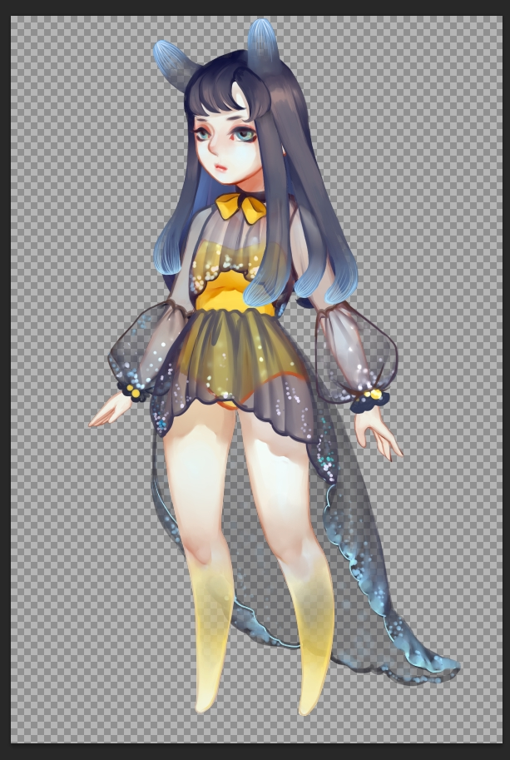
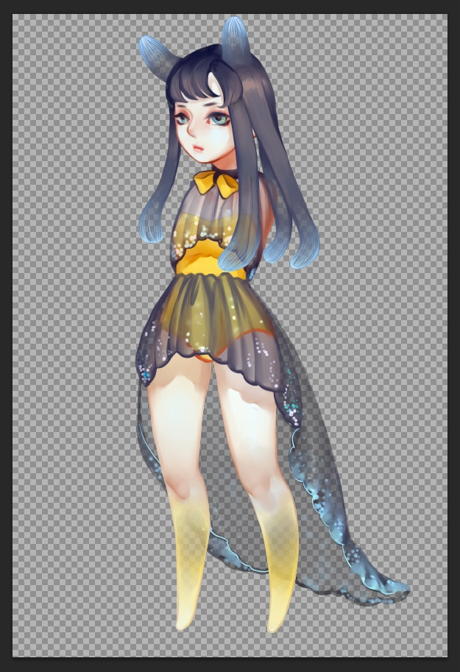
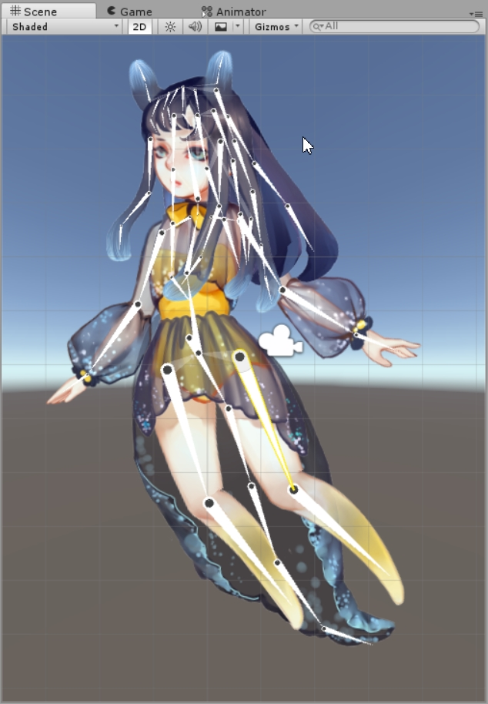
角色设计

Slide 8
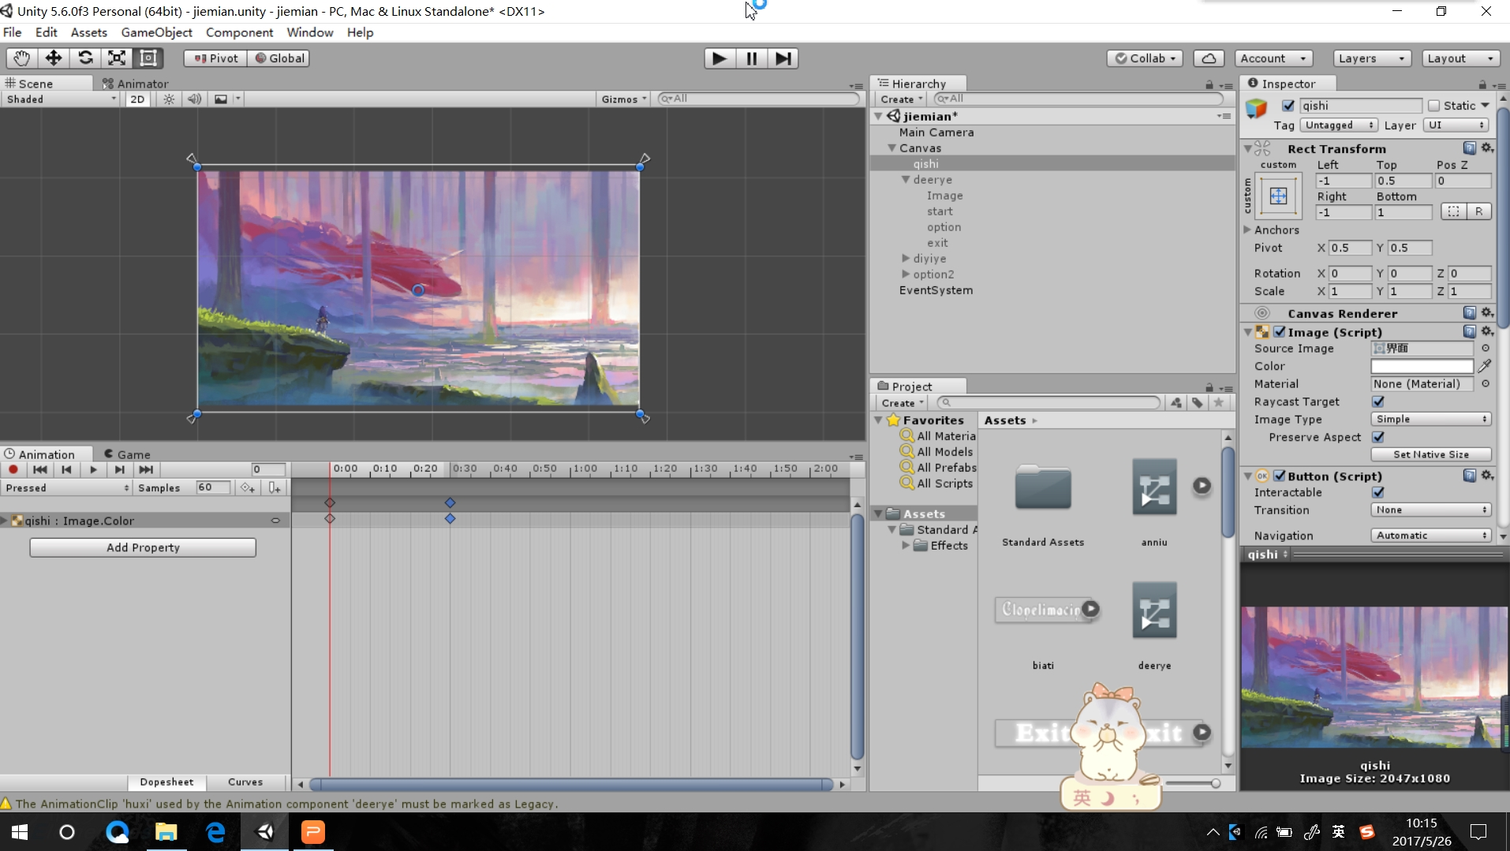
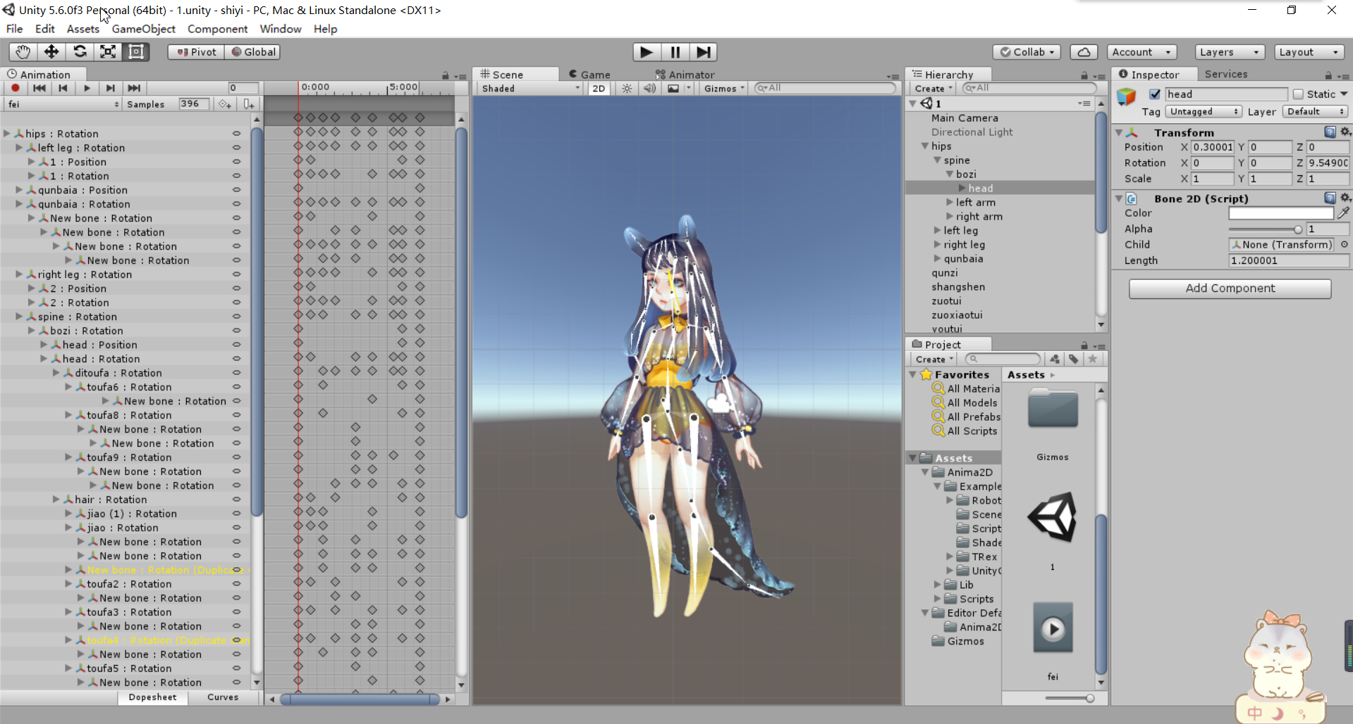
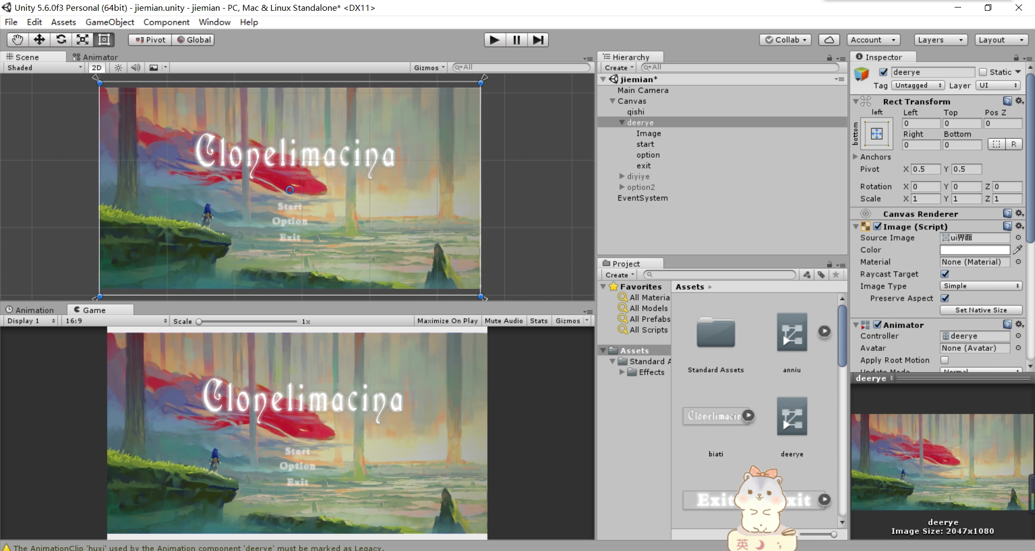
制作过程

Slide 9
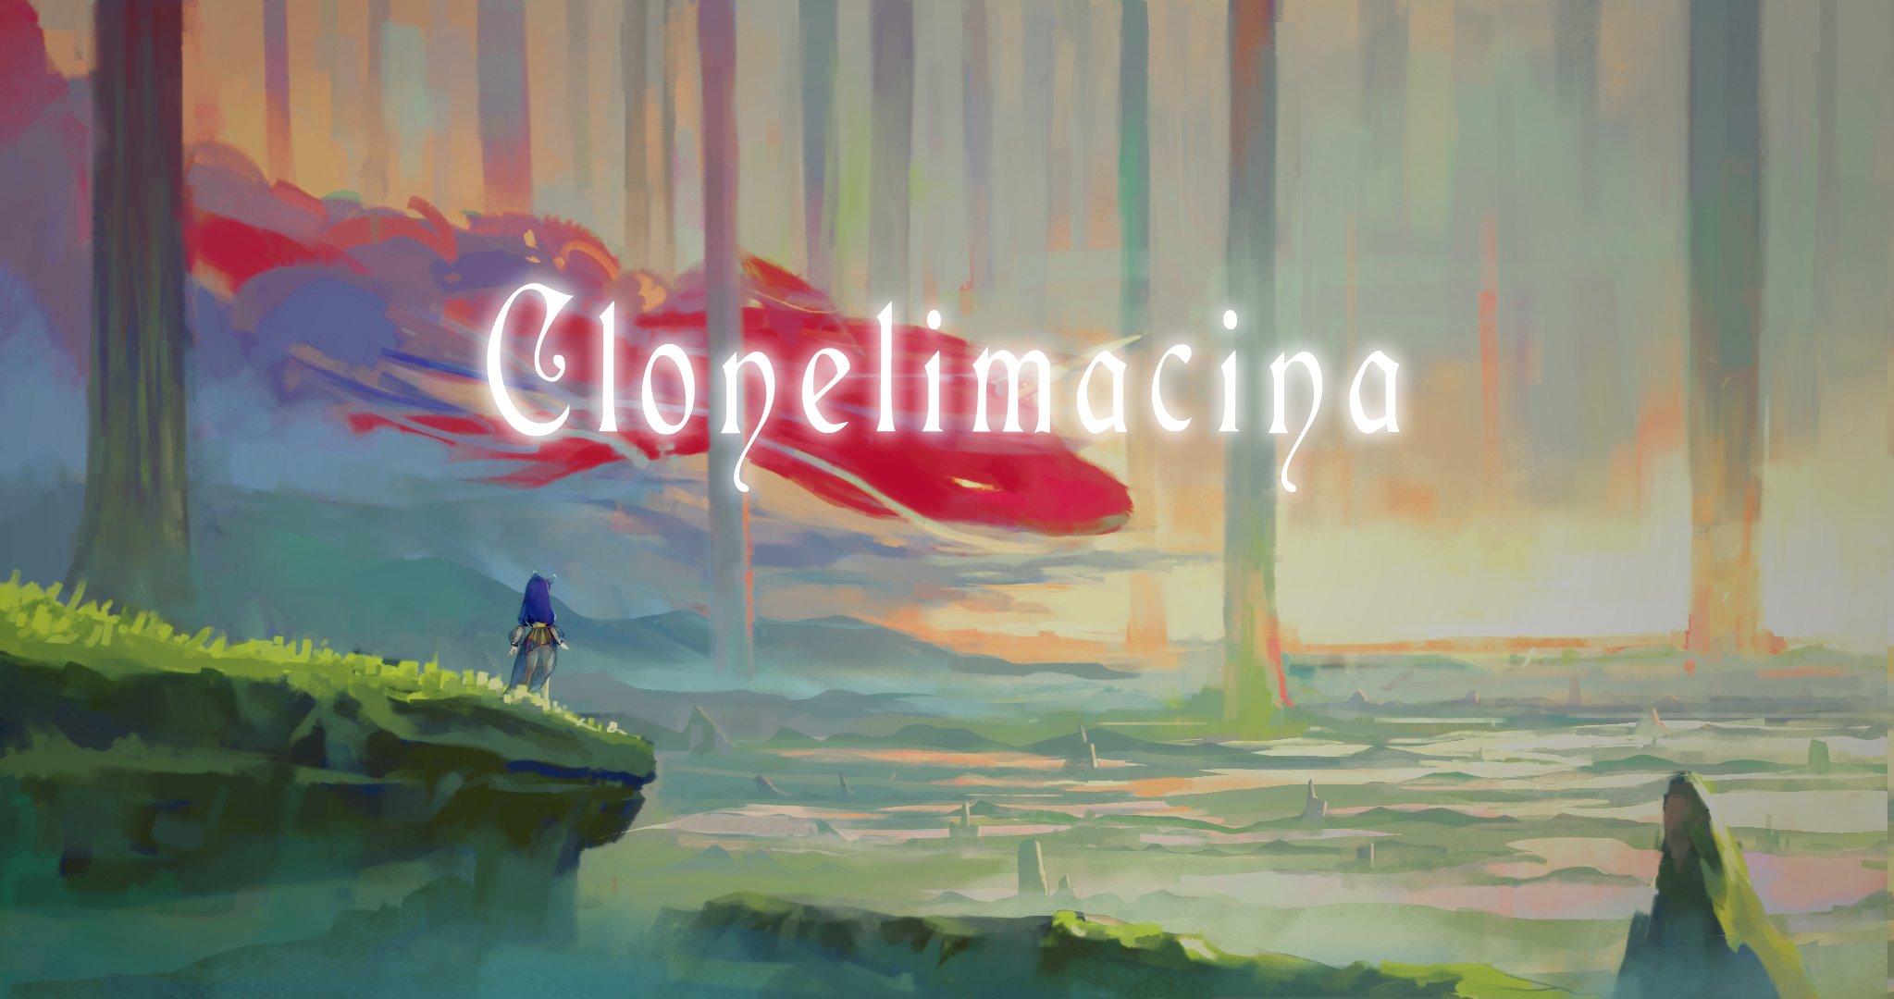
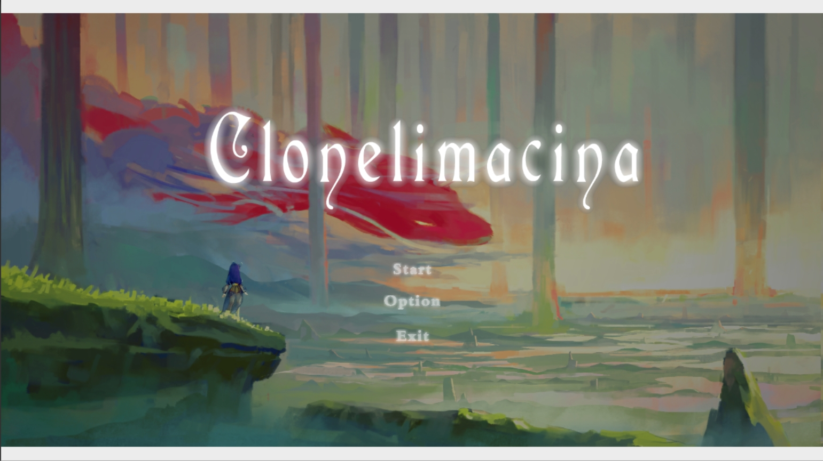
ui界面

Slide 10

logo

Slide 11


